Slide 1



5.2 安全诊断与评价新技术
技术需求背景
电力电缆测温及感温 火灾报警系统
u高压电缆温度监测
u 电缆桥架温度监测
u 电缆廊道火灾监测
u重点区域温度场监测
大型混凝土/金属结构健康安全监测系统
u混凝土大坝结构
u 围岩及水库结构
u边坡及隧道结构
u大型金属闸门
大型水轮机组结构健康监测与故障诊断
u转子温度测量
u定子温度测量
u定子应力应变测量
u定子振动监测

Slide 2
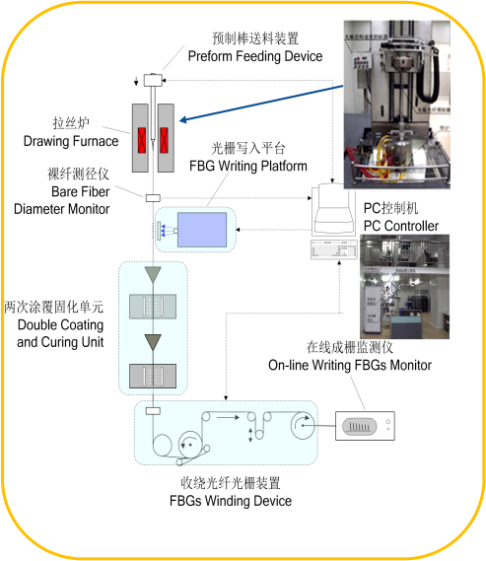

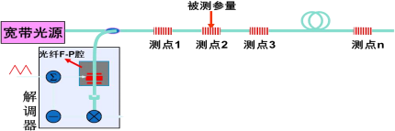
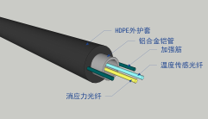
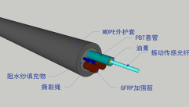
主要内容与关键技术
大容量光栅阵列传感光纤制备技术
高灵敏传感光缆成缆技术
波分+时分混合复用信号解调技术
分布式传感网络大数据模式识别算法
信号解调技术
成缆技术
光栅阵列制备技术

Slide 3
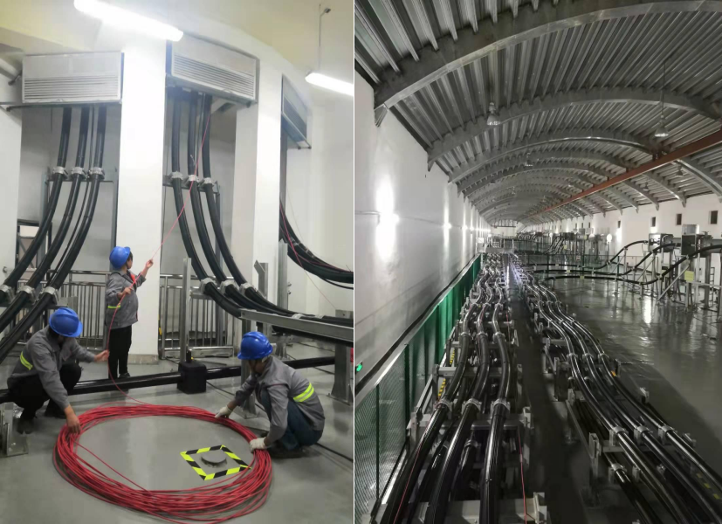
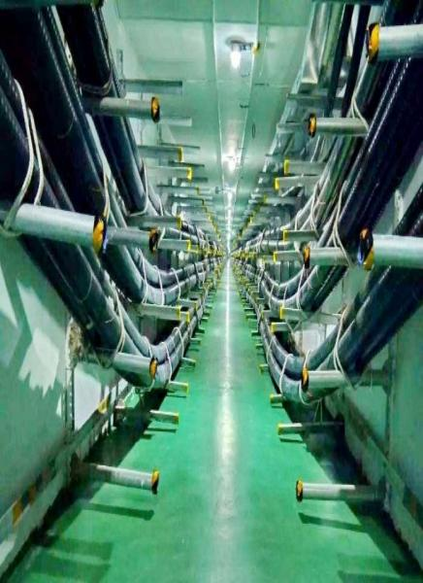
成果与应用

Slide 4
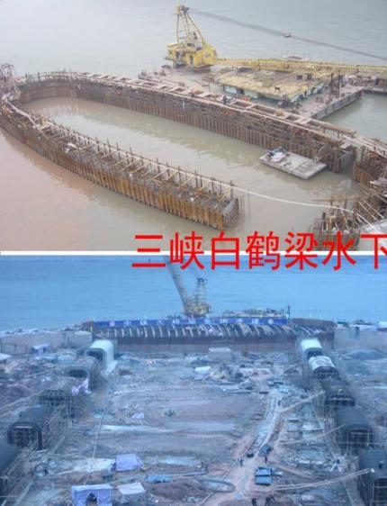
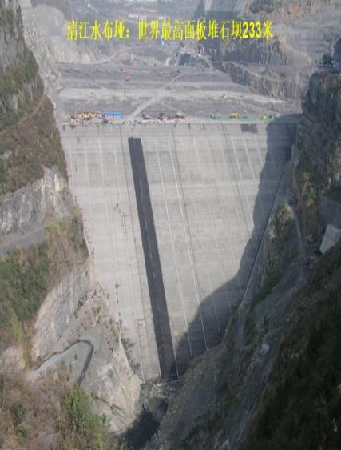
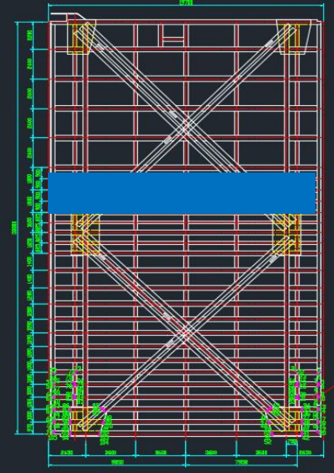
成果与应用
人字门结构健康监测

Slide 5
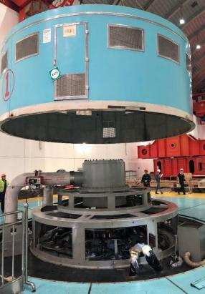
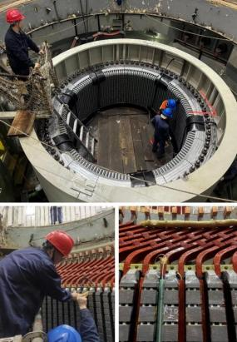
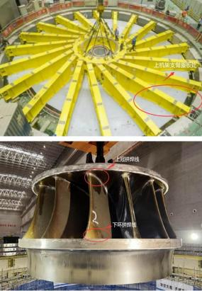
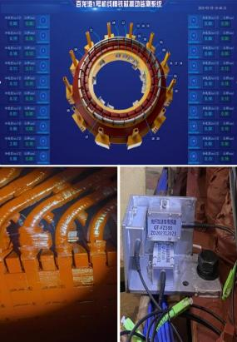
成果与应用

